Slide 1
迴歸分析 期末報告
房價預測
指導教授:沈仲維
612232017 許家豪
612232019 鄭景鴻

Slide 2
目錄
(一)緒論-------------------------------------------------------1
(二)流程介紹-------------------------------------------------5
(三)變數介紹-------------------------------------------------6
(四)假設檢定-------------------------------------------------8
(五)殘差分析-------------------------------------------------9
(六)Box-Cox轉換--------------------------------------------11
(七)模型選擇------------------------------------------------15
(八)預測------------------------------------------------------19
(九)建議&結論----------------------------------------------21

Slide 3
(一)緒論
(1)研究動機
房屋不僅可以用來居住 也是很好的投資工具。在我們的生活中，房子是不可或缺也不可忽視的一項財產和工具，所以了解影響房屋價格的因素就是一個足以讓人好奇與研究的課題，究竟房屋設施，居住環境是如何影響房價。
(2)研究目的
我們預期越大的空間和配備越是齊全與便利的房屋，他們的優點會反應在房價上面。這也比較符合我們的生活經驗。

Slide 4
(3)研究方法
利用線性迴歸分析，對反應變數進行選配與訓練，完成後再對測試集檢測，以檢視模型的效果與好壞，並且期望刪除模型中不必要的因素。這可以幫助我們在未來選擇房子的一個重要參考。
(3)資料背景
原始資料上傳於7個月前，並沒有過多的描述。
推測資料房屋地區為南加州。
推測 價格單位(美元) 區域單位(平方英尺)
以下是資料的網址:
https://www.kaggle.com/datasets/mahikkaaa/housingregression

Slide 5
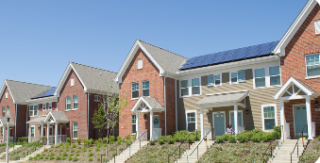
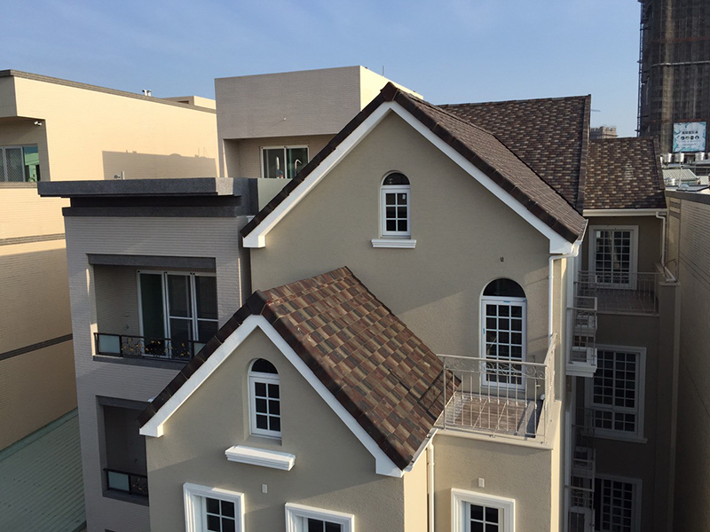
資料介紹
(1) 根據調查，美國的房屋習慣以平方英尺為單位計算。
資料的區域(或稱面積)中位數約略落在4600平方英尺，相當於130台坪左右。
美國住宅每戶的平均大小約為72.6坪
(2)加州熱門地區(洛杉磯、舊金山、聖地亞哥)
的房價每平方英尺幾乎都可以突破500美元
(這是不考慮房屋品質與裝潢下)
資訊來自:
[大紀元] 加州房價最便宜與最貴的郵編地區有哪些？
(3)南加州的建築風格更偏西班牙風格住宅
(上圖)資料附圖 (下圖)西班牙風格的房屋

Slide 6

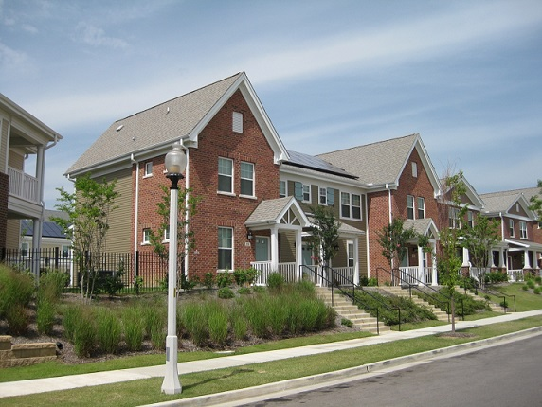
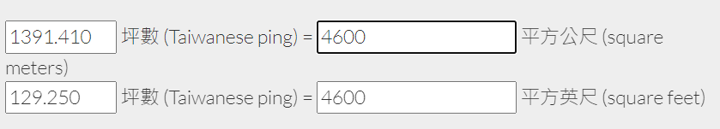
資料介紹
(4)圖片的景色也相當類似於孟菲斯傳奇公園
(Legends Park West )的街景。

Slide 7
(二)流程介紹
資料
訓練集
建模
檢定
80%
20%
轉換
測
試
集
最
終
模
型
模型選擇
通過
預測

Slide 8
(三)變數介紹
Y=price(房價)---------------------單位:美金
X1=area(面積)-------------------單位:平方英尺
X2=bedrooms(臥室數量)
X3=bathrooms(浴室數量)
X4=stories(樓層數量)
X5=parking(停車位數量)
-----------------------Dummy_variable------------------------
X6=mainroad(主要道路)--------(1:在主要道路,0:沒有)
X7=guestroom(客房)-------------(1:有 , 0:沒有)

Slide 9
-----------------------Dummy_variable--------------------------------
X8=basement(地下室)--------------(1:有 , 0:沒有)
X9=hotwaterhearting(熱水器)-----(1:有 , 0:沒有)
X10=airconditioning(空調)---------(1:有 , 0:沒有)
X11=semi_furnished(家俱)
X12=furnished(家俱)
註:
(x11=1,x12=0):配備一半家俱
(x11=0,x12=1):配備全部家俱
(x11=0,x12=0):沒有配備家俱

Slide 10
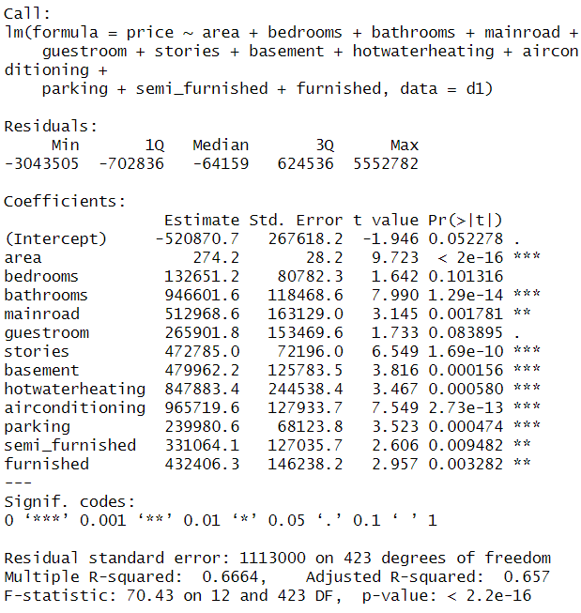
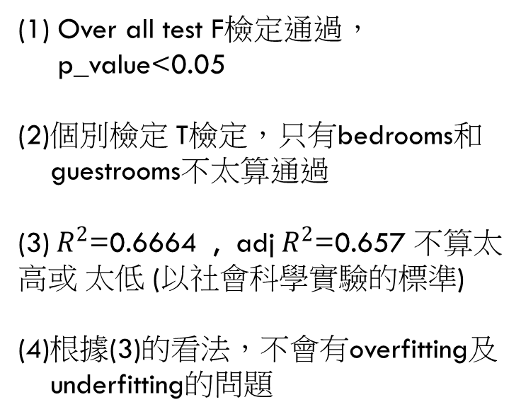
(四)假設檢定
full model:
Over all test F檢定通過，p_value<0.05
(2)個別檢定 T檢定，只有bedrooms和
guestrooms不太算通過
(3)${ R}^{2}$=0.6664 , adj${ R}^{2}$=0.657 不算太高或 太低 (以社會科學實驗的標準)
(4)根據(3)的看法，不會有overfitting及
underfitting的問題

Slide 11
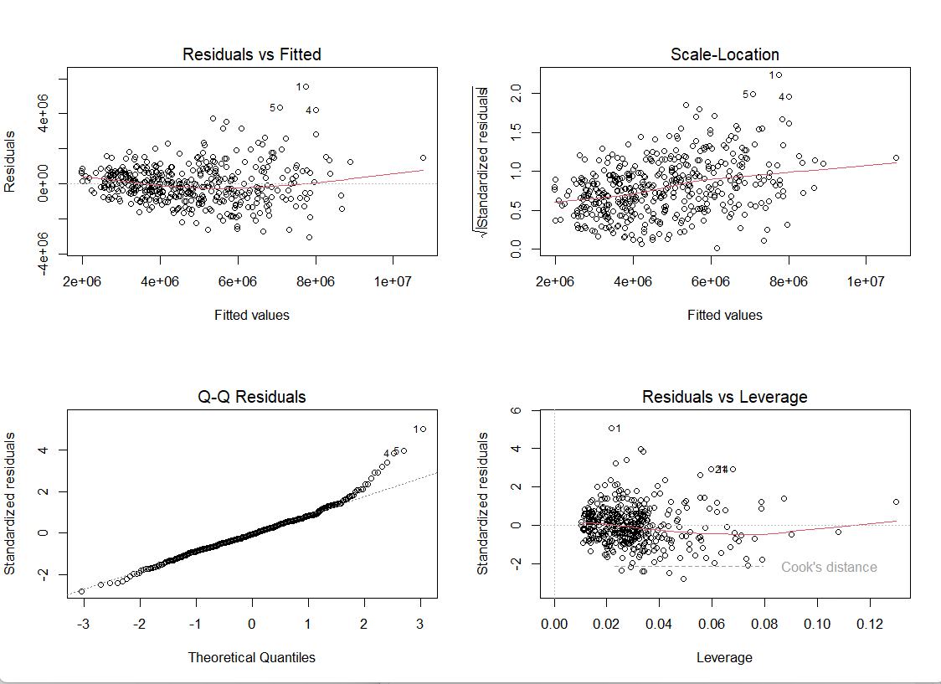
(五)殘差分析
(1)殘差圖
(1)Residuals vs Fitted 圖
尾端發散
(2)Q-Q plot 顯然不是
一條直線

Slide 12
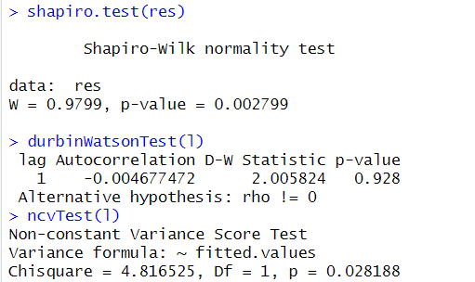
(2)殘差常態,獨立性,齊一性檢定
殘差檢定沒有通過
因此試著做Box-cox轉換

Slide 13
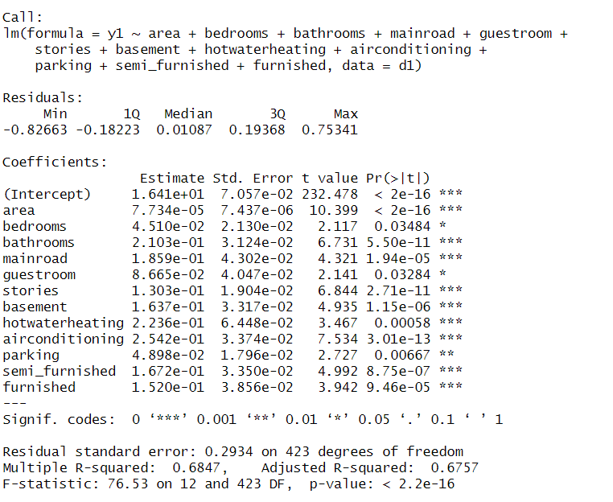
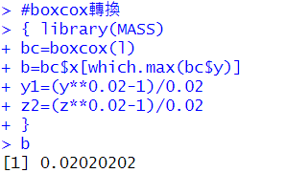

(六)Box-cox轉換
計算得出的$λ$=0.02020202
,為了更好解釋,嘗試$λ$=0.02進行轉換,轉換後的結果如右圖
下面的圖則是code

Slide 14
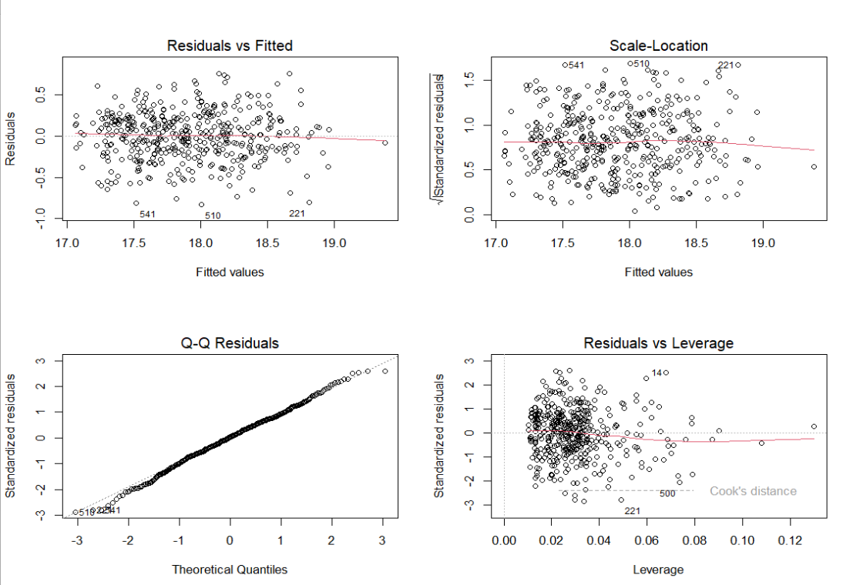
BoxCox轉換完之後的殘差圖:
(1)Residuals vs Fitted 圖
點散布幾乎一致
(2)Q-Q plot 接近一條直線
(3)leverge很大的點都沒有
太偏離紅線

Slide 15
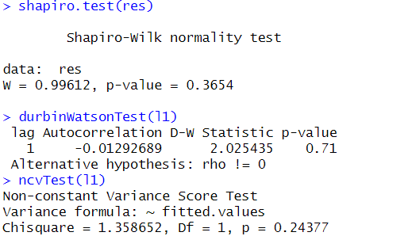
檢定也表示轉化後的模型殘差符合 常態分佈 獨立性 齊一性 的假設

Slide 16
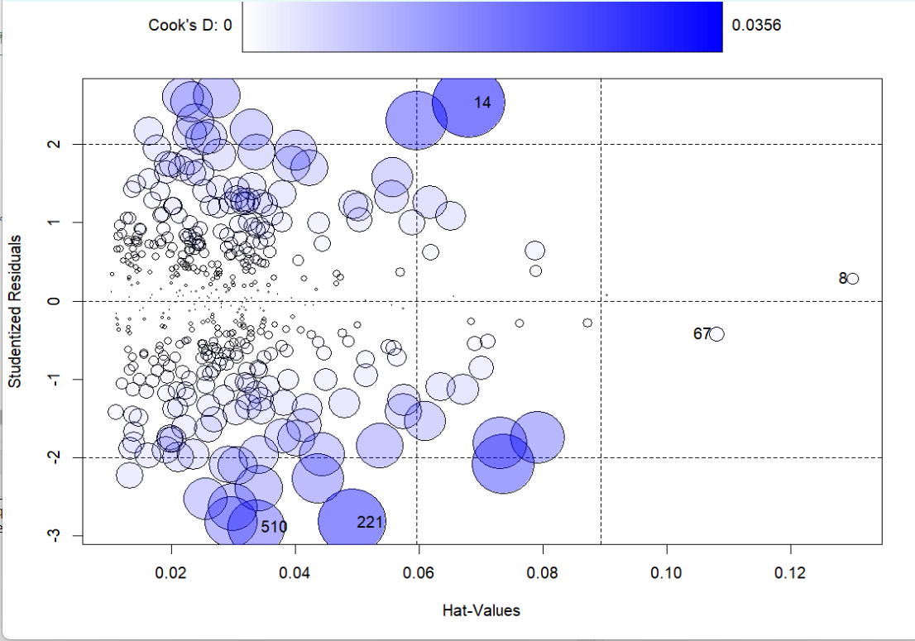
(1) Cook’D 不超過1
沒有需要特別留意的
影響點
(2) 樣本中”可能”存
在離群值
(8,14,67,221,510)
但不剃除

Slide 17
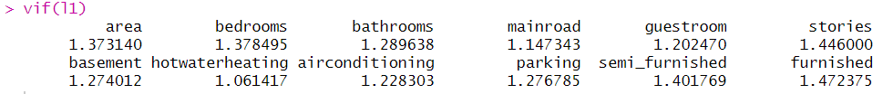
(七)模型選擇
(1)檢測共線性:
從下圖可以看出,沒有變數的VIF值超過10,因此沒有存在共線性的問題
(2)模型選擇
因為我們打算用model對測試集做預測,因此我們通常會選擇AIC而非BIC作為選模的指標

Slide 18
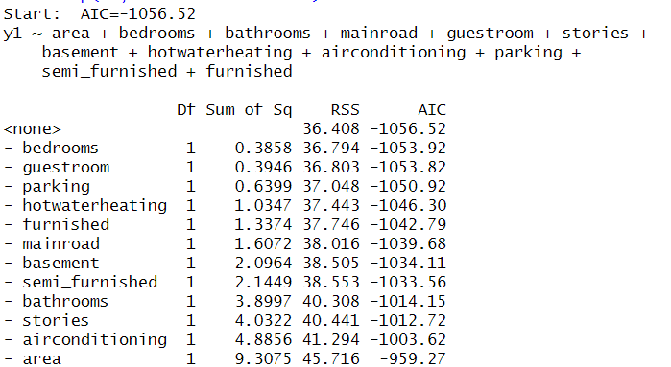
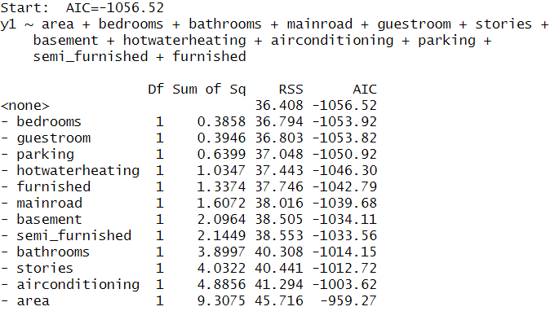
Forward:
Backward:

Slide 19
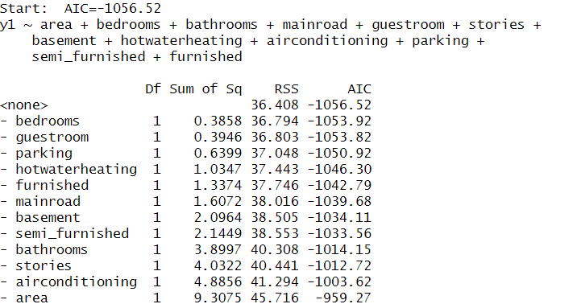
Stepwise:
我們會在Forward,Backward,Stepwise這三個方法選出來的model中,選擇AIC最小的那一個,而在這筆資料中,這三個方法選出來的model都是一致的

Slide 20
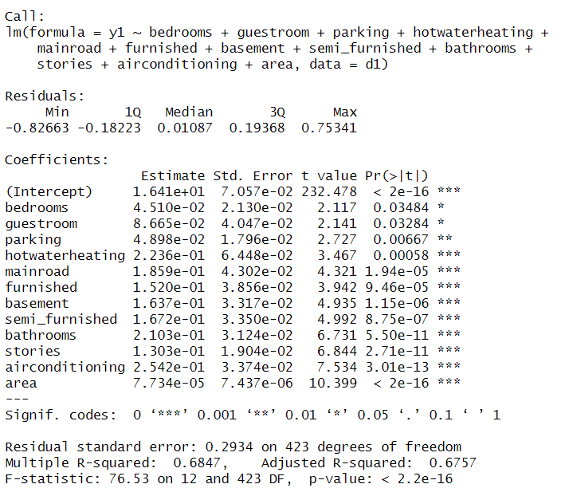
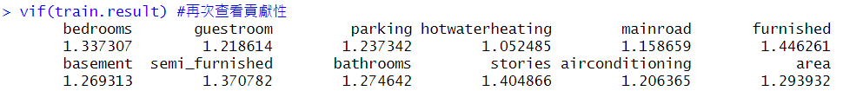
(3)Training model:
(1) 選模選出最後的model 沒有
刪除任何變數
(2) 變數間沒有共線性的問題
(3) 選模後的參數均為顯著

Slide 21
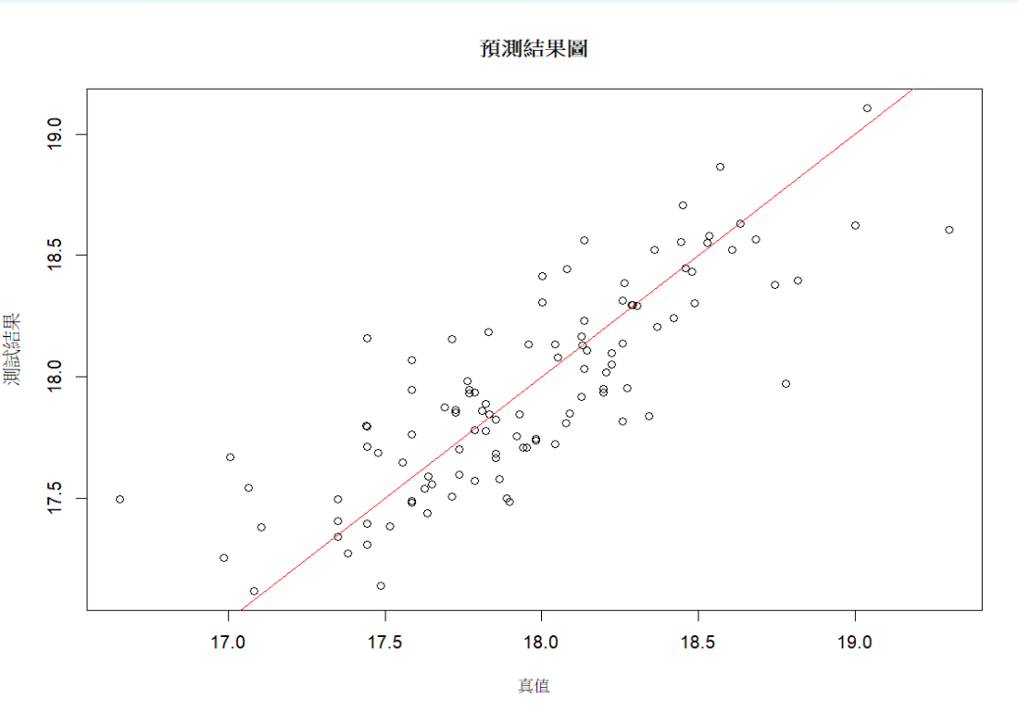
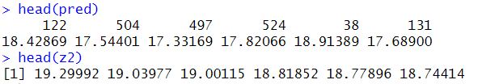
(八)預測
檢視結果:
右圖是我們對測試集做預測的結果,越靠近紅色的直線代表預測值跟真值越靠近,預測也就越準
19

Slide 22
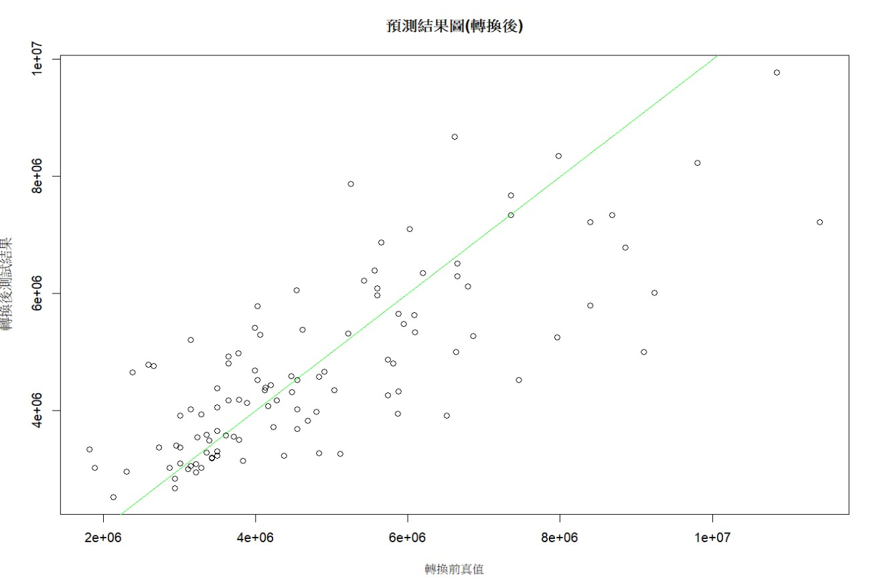
20

Slide 23
(九)建議&結論
Y=b0+b1*X1+b2*X2+…..+b12*X12
b0=16.40569 (截距項
b1=0.045097 (臥室數
b2=0.048979 (客房數
b3=0.304892 (停車位
b4=0.223576 (有無熱水器
b5=0.185881 (是否鄰近主要道路
b6=0.152005 (配備全套家俱
b7=0.167221 (配備半套家俱
b8=0.16369 (是否有地下室
b9=0.210274 (廁所浴室數量
b10=0.1303013 (樓層數
b11=0.2541617 (是否有空調
b12=0.0000774 (區域 平方英尺
其中Y=[Y^(0.2)-1]/0.2
故我們用轉換完之後的模型預測出來的值必須通過以下的逆轉換才會是真實的房價
Y_true=[0.02*Y+1]^50

Slide 24
符合預期
所有的參數估計均為正
廁所數對房價的影響很大
停車數對房價的影響非常大
面積的參數估計值很小
交通便利性對房價的影響之巨大
不符合預期
(1)配備半套家俱比全套的更貴
(2)臥室數量的影響很小
(3)空調的影響力大於熱水器
(4)完全沒有共線性

Slide 25


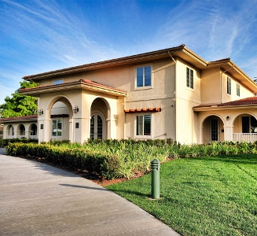
建議
希望作者能夠為資料提供地區與單位
我們可以去主動了解半套家俱與全套家俱的定義標準
資料收集的欄目中若能提供房屋類型或是內裝等級會更有利於分析
購買自用屋的人建議少買點車子

Slide 26
參考資料
缺失資料在因素分析上的處理方法之研究
http://jntnu.ord.ntnu.edu.tw/Uploads/Papers/634690645971617572.pdf
房子資料
https://www.kaggle.com/datasets/mahikkaaa/housingregression
房屋參考資料
加州房價最便宜與最貴的郵編地區有哪些？https://www.epochtimes.com/b5/22/6/27/n13768067.htm
洛杉矶房价中位数是多少？每平方英尺均价多少？
httpsMid-Town Park://zhuanlan.zhihu.com/p/641053744
Apartments
https://www.forrent.com/mi/shelby-township/mid-town-park/q7pd8hz
正在查看的12套的房产（共6,729 套）已在田纳西州出售
https://www.sothebysrealty.com/zhs/sold/tn-usa/recent-sales-default-sort/3-pg
田纳西州：房价和每平方米价格
https://www.sodichan.com/%E7%BE%8E%E5%9B%BD/%E7%94%B0%E7%BA%B3%E8%A5%BF%E5%B7%9E/%E6%88%BF%E4%BB%B7
一張圖解釋美國各州房地產市場
https://nadailynews.com/4846/

Slide 27
參考資料
加州房價最便宜與最貴的郵編地區有哪些？https://www.epochtimes.com/b5/22/9/16/n13826858.htm
出售 的 印第安納州, 美國 房地產& 房屋
https://www.century21global.com/zh-Hant/l/homes-for-sale/usa,in
30萬美元在美國這些州可買到多大房子
https://www.epochtimes.com/b5/18/8/10/n10628563.htm
華盛頓州房地產
https://www.caimeiju.com/property-types/washington-state?limitstart=0
舊金山及南灣房價遠高於全美平均水準
https://www.epochtimes.com/b5/22/4/18/n13714296.htm
看看美國不同價位都買什麼樣的房子(組圖)
https://yoyovilla.pixnet.net/blog/post/25072761
平均坪數72坪 為什麼美國的房子愈蓋愈大？
https://www.cw.com.tw/index.php/article/5097997?from=search
傳奇公園
https://www.legends-park.com/
傳奇公園西重建計畫
https://www.huduser.gov/portal/pdredge/pdr_edge_inpractice_090814.html
百\匠屋瓦工程公司-西班牙系列
https://www.btroof.com.tw/album_d.php?lang=tw&tb=1&id=11

Slide 28
THE END
Made by 許家豪 鄭景鴻

